Slide 1

Política de participación social en salud-PPSS

Slide 2
LA RESOLUCIÓN 2063 DE 2017 – POLÍTICA DE PARTICIPACIÓN SOCIAL EN SALUD
La Política de Participación social en salud tiene como objetivo: Planificar y desarrollar las directrices que le permitan al Estado garantizar el derecho a la participación social en salud y su fortalecimiento; y a la ciudadanía la apropiación de mecanismos y condiciones para ejercer la participación con decisión para el cumplimiento del derecho a la salud en el marco de la Ley Estatutaria de Salud en armonización con la Política Integral de Atención en Salud (PAIS- MIAS).

Slide 3
OBJETIVO
Establecer el programa de capacitación para el personal de la Institución dirigido a socializar la política de participación social, mediante herramientas y estrategias que permitan, a nuestra IPS su implementación y el desarrollo de procesos educativos que transformen las prácticas sociales en función de la realización del derecho a la salud.
Se trata de aportar un insumo básico que nos permita proponer y desarrollar los procesos educativos en el marco de la estrategia educativa para promover la participación social en salud y la implementación de la Política de Participación Social (PPSS) de acuerdo con la Resolución 2063 de 2017.

Slide 4
OBJETIVOS ESPECIFICOS
1. Proponer un enfoque como el horizonte de sentido que puede potenciar las capacidades pedagógicas para realizar el trabajo participativo y comunitario.
2. Proponer un proceso de ordenamiento para la realización de ejercicios educativos en salud para promover la participación social.
3. Proponer una metodología básica como posibles “PASOS A USAR” en el desarrollo de espacios educativos para la participación social.
4. Plantear a través de documentos anexos ejemplos de PROGRAMAS DE FORMACION y de TALLERES para ser desarrollados en los espacios educativos

Slide 5
ENFOQUE PEDAGÓGICO
La educación- formación es considerada como la principal estrategia para disminuir las desigualdades sociales. En este marco, se trata de reducir las brechas de poder construidas históricamente que excluyen a las ciudadanías del conocimiento y a la vez de los circuitos de decisión que terminan debilitando los procesos participativos; lo anterior implica que se debe constituir propuestas en donde la educación en salud y particularmente, la educación para la participación permita que los trabajadores de salud que agencian procesos participativos se cualifiquen y desarrollen sus capacidades para promover la participación de la ciudadanía, es decir derecho a la salud, en este caso el derecho a la salud para todos y todas.

Slide 6
¿QUÉ ES EL DERECHO A LA SALUD?
El derecho a la salud es la posibilidad de disfrutar de manera individual y colectiva de bienes, servicios y condiciones adecuadas de bienestar que nos permitan tener una vida digna.
El derecho a la salud es el resultado de la reunión de por lo menos cuatro grandes derechos ciudadanos fundamentales que permiten entender la salud como un bien público (que es de todos):
• El derecho a la vida: es el reconocimiento de la vida como el más alto valor del ser humano, y el máximo derecho, por lo que debe ser garantizado por parte del Estado.
• El derecho a la asistencia sanitaria: esto quiere decir el derecho que tenemos todos los seres humanos a tener una atención integral de las enfermedades, cuando lo necesitemos.
• El derecho al bienestar: es la posibilidad de tener una vida saludable en las mejores condiciones posibles y con acceso suficiente a los medios disponibles.
• El derecho a la participación: es el ejercicio de la ciudadanía y autonomía en el proceso de toma de decisiones y de acciones, individuales y colectivas, en todo lo que atañe a la salud, lo que implica el reconocimiento a la opinión, el acceso a la información, el ejercicio del control sobre los programas y recursos públicos, y la toma de decisiones sobre las políticas que afectan la salud de todos

Slide 7
METODOLOGÍA BÁSICA PARA SU DESARROLLO
ACTO EDUCATIVO (PROCESO PEDAGÓGICO) PARA EL PERSONAL DE LA SALUD
COMFORMACION DEL GRUPO:
Biviana Cedeño Villa. Representante legal
Luz Ángela Díaz. Terapeuta Respiratoria
El personal de la salud se capacitará mediante diapositivas, que serán enviadas a sus correos, seguidamente se harán preguntas sobre su comprensión o dudas, luego se hará firmar el acta de capacitación.

Slide 8
¿CÓMO DEFINE LA PPSS LOS ROLES DEL ESTADO Y LA CIUDADANÍA? Y ¿A QUIENES LES COMPETE CUMPLIR ESTA POLÍTICA?
La política parte del reconocimiento de la participación como derecho fundamental vinculado a otro derecho fundamental como lo es la salud. En tal sentido, el Estado es garante de los mismos y la ciudadanía tiene el deber de co-construir la salud.
La Política sienta las bases para el cumplimiento del derecho a la participación en el marco de la Ley 1438 de 2011 y la Ley Estatutaria en Salud 1751 de 2015 que cobija a todo el territorio nacional y a todos los actores del Sistema de Salud.

Slide 9
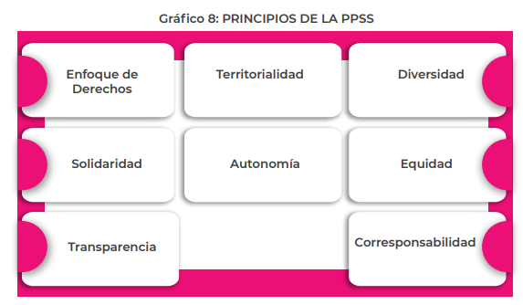

Slide 10
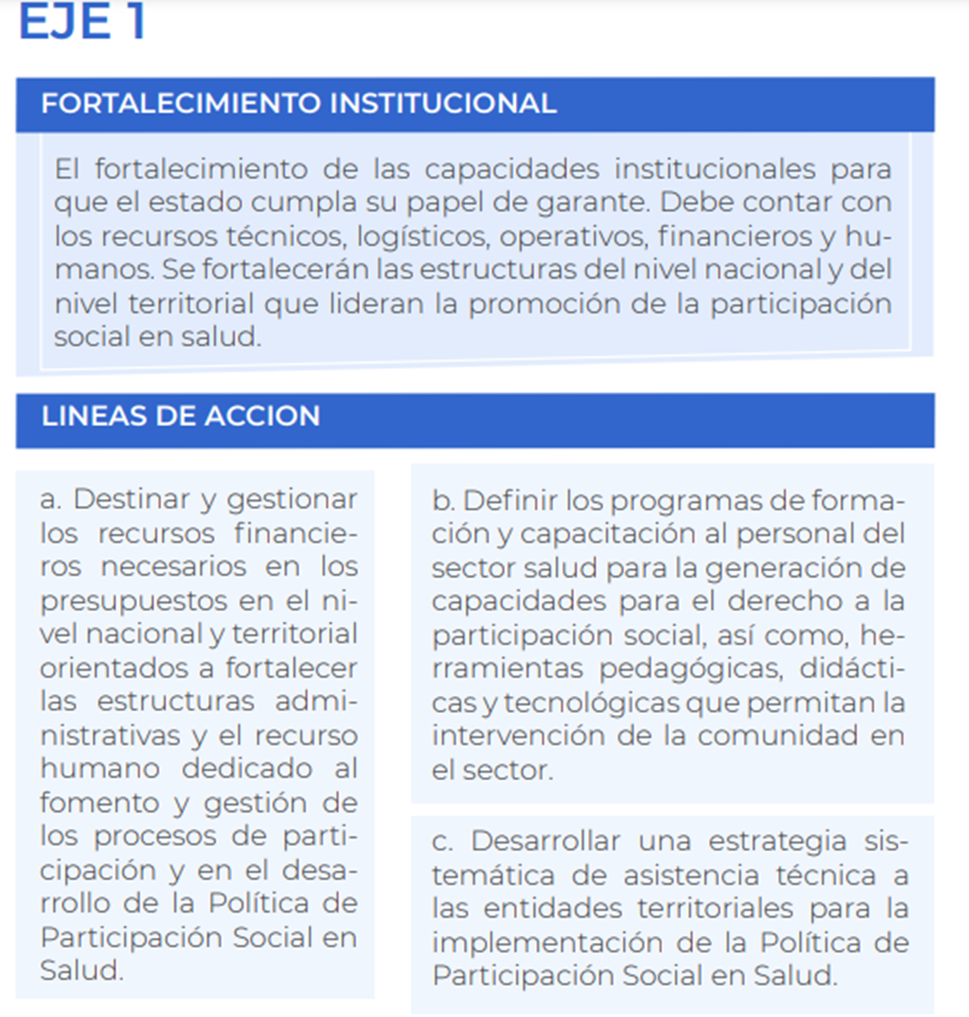

Slide 11
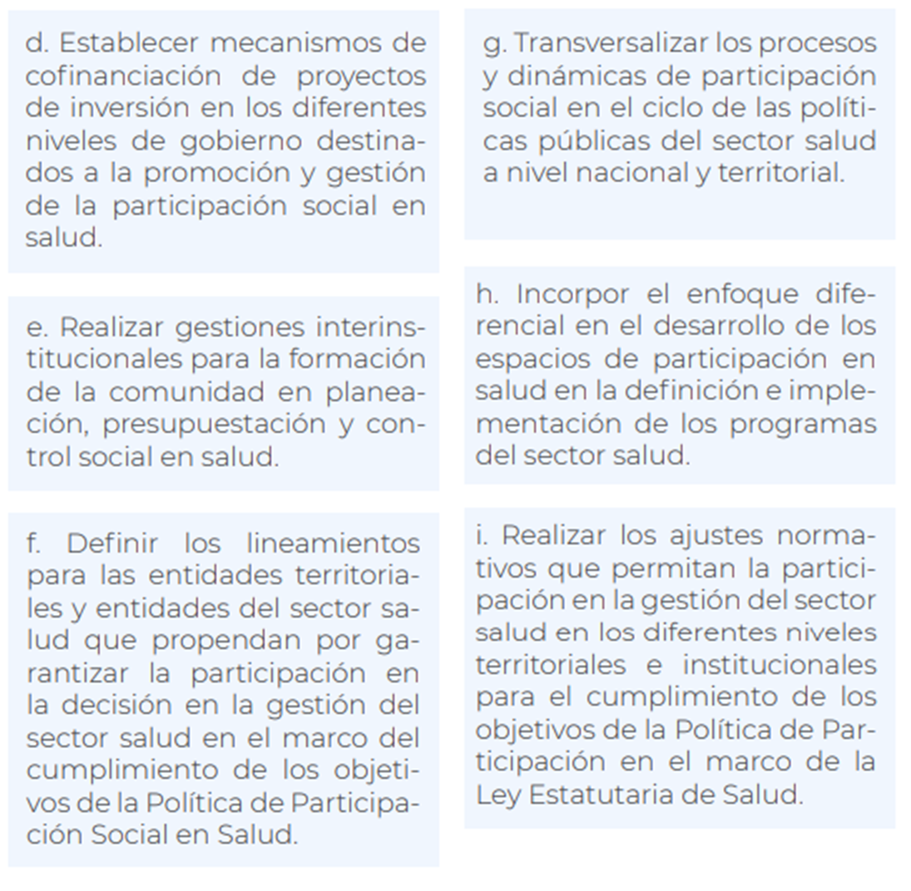

Slide 12
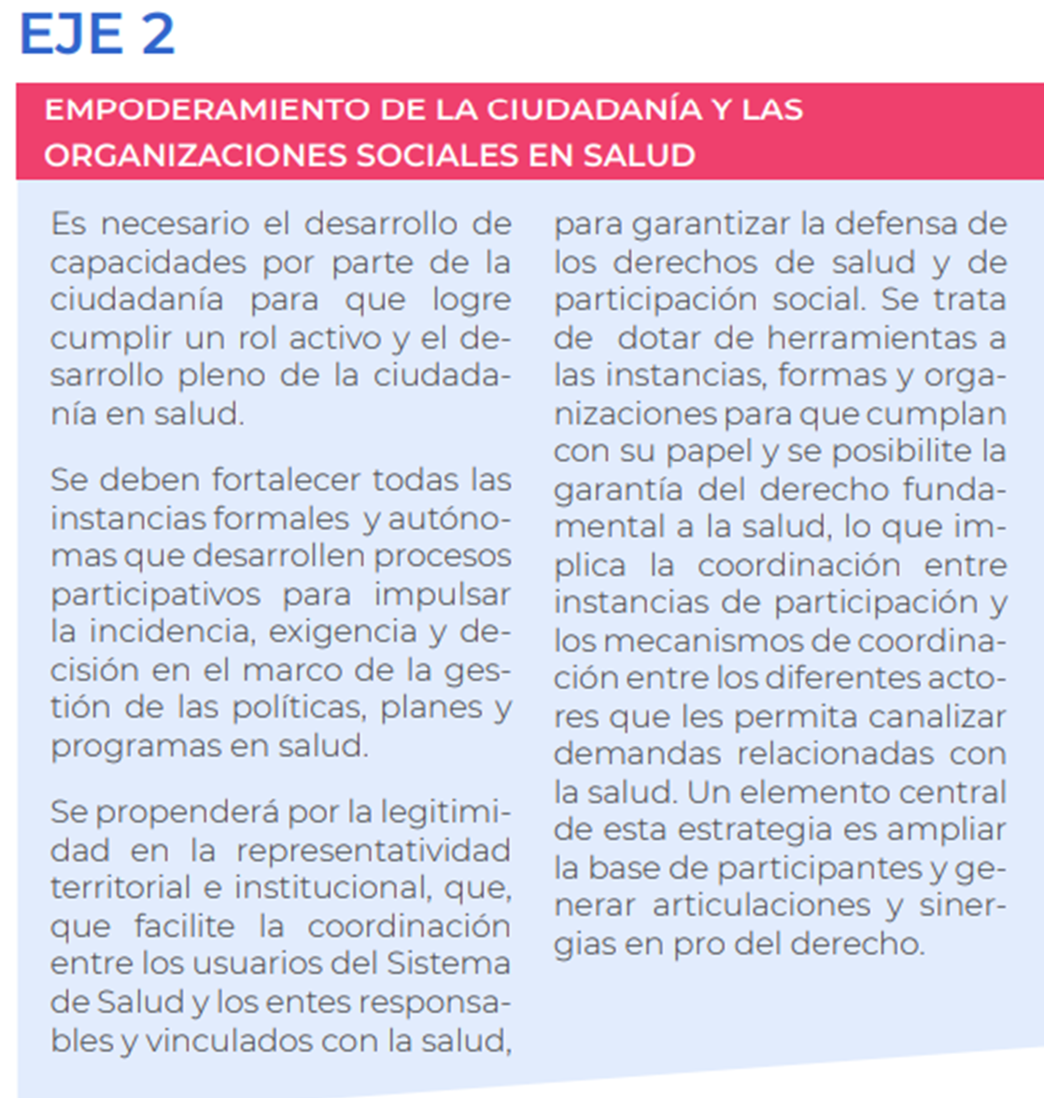

Slide 13
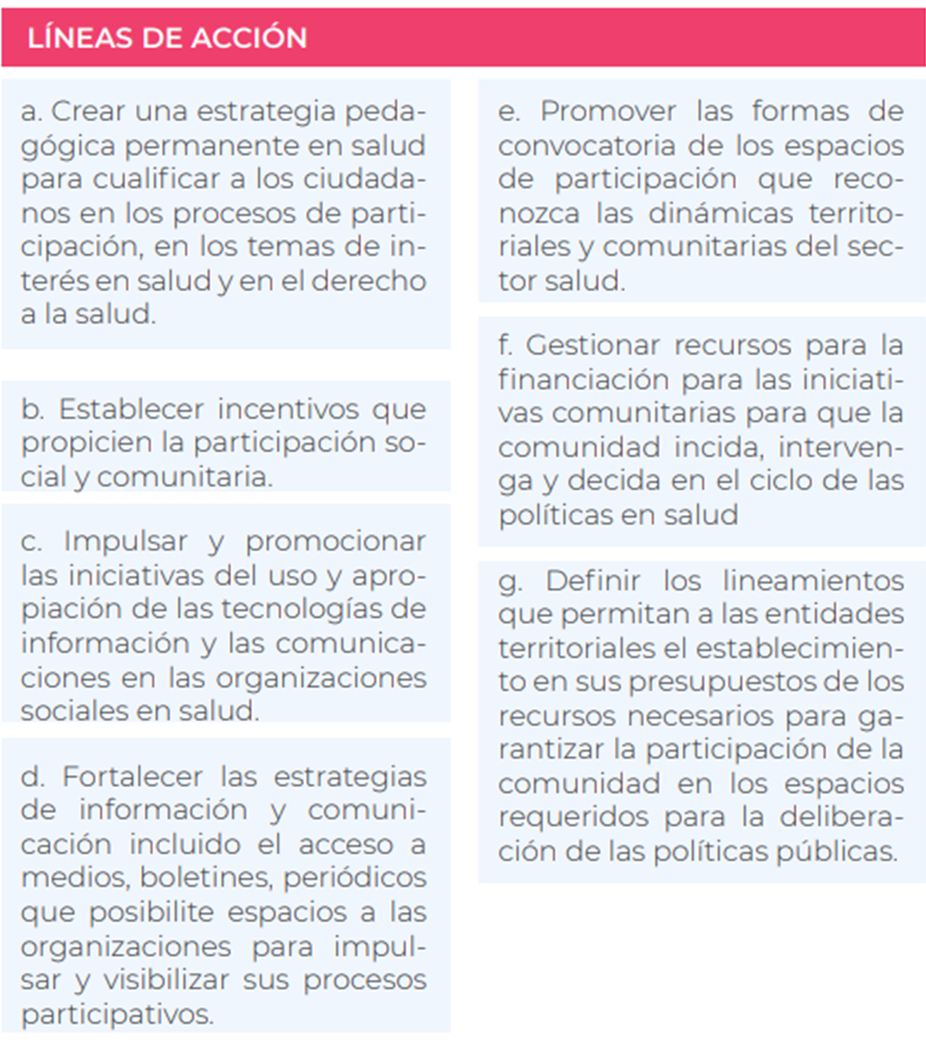

Slide 14
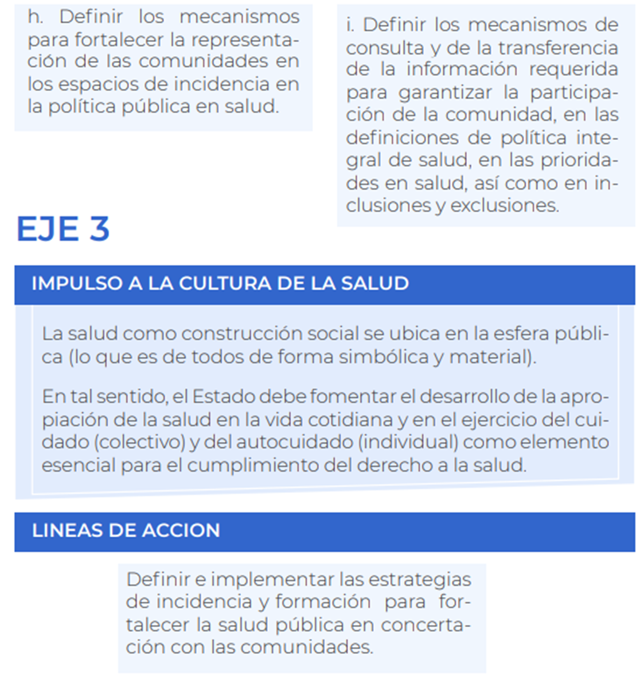

Slide 15
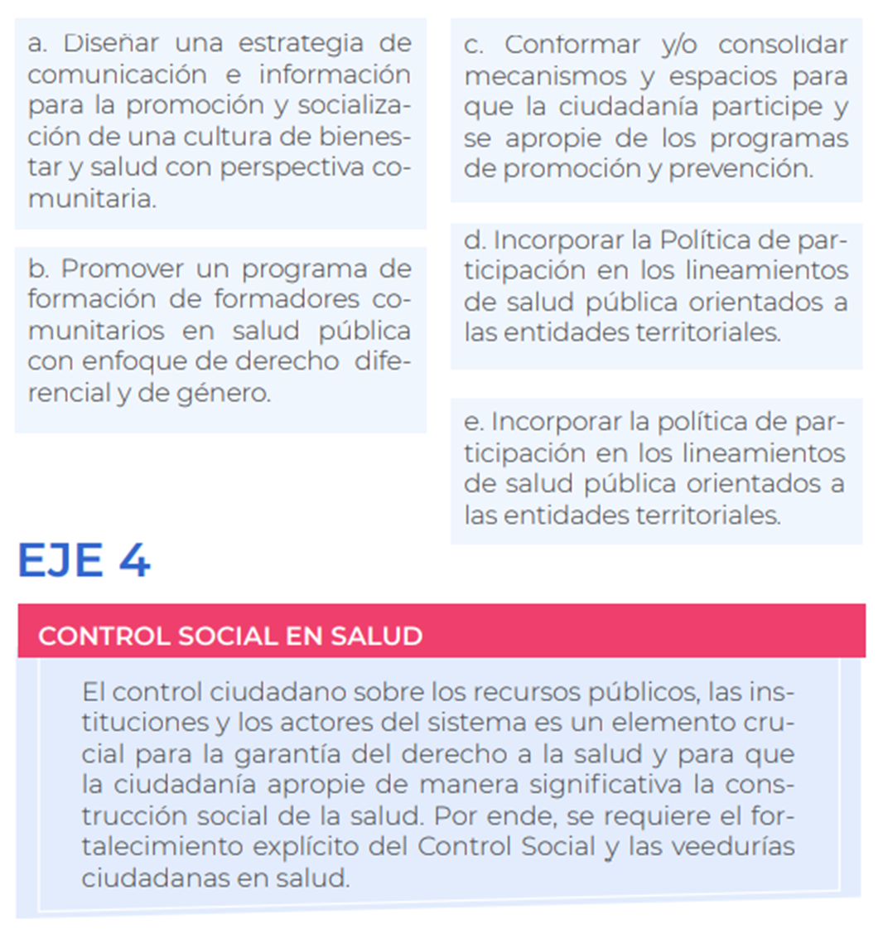

Slide 16
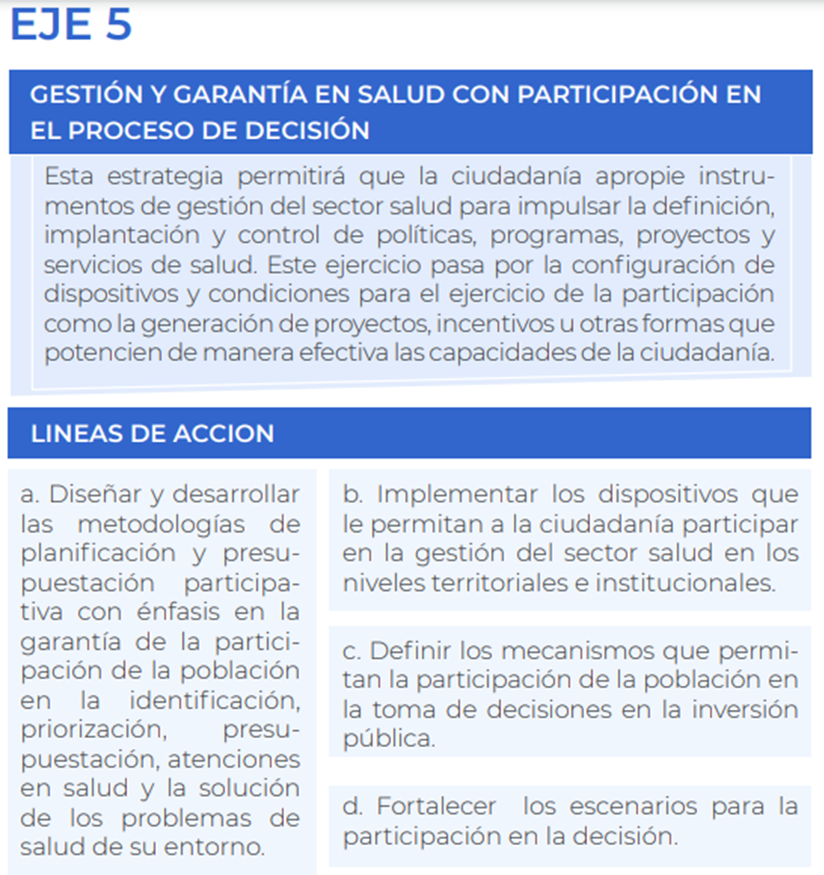

Slide 17
